Slide 1
Lage national
5. Januar 2022

Slide 2
Überblick Kennzahlen
Notes:
Quelle: Lagebericht (aktuelle Automatisierung)

Slide 3
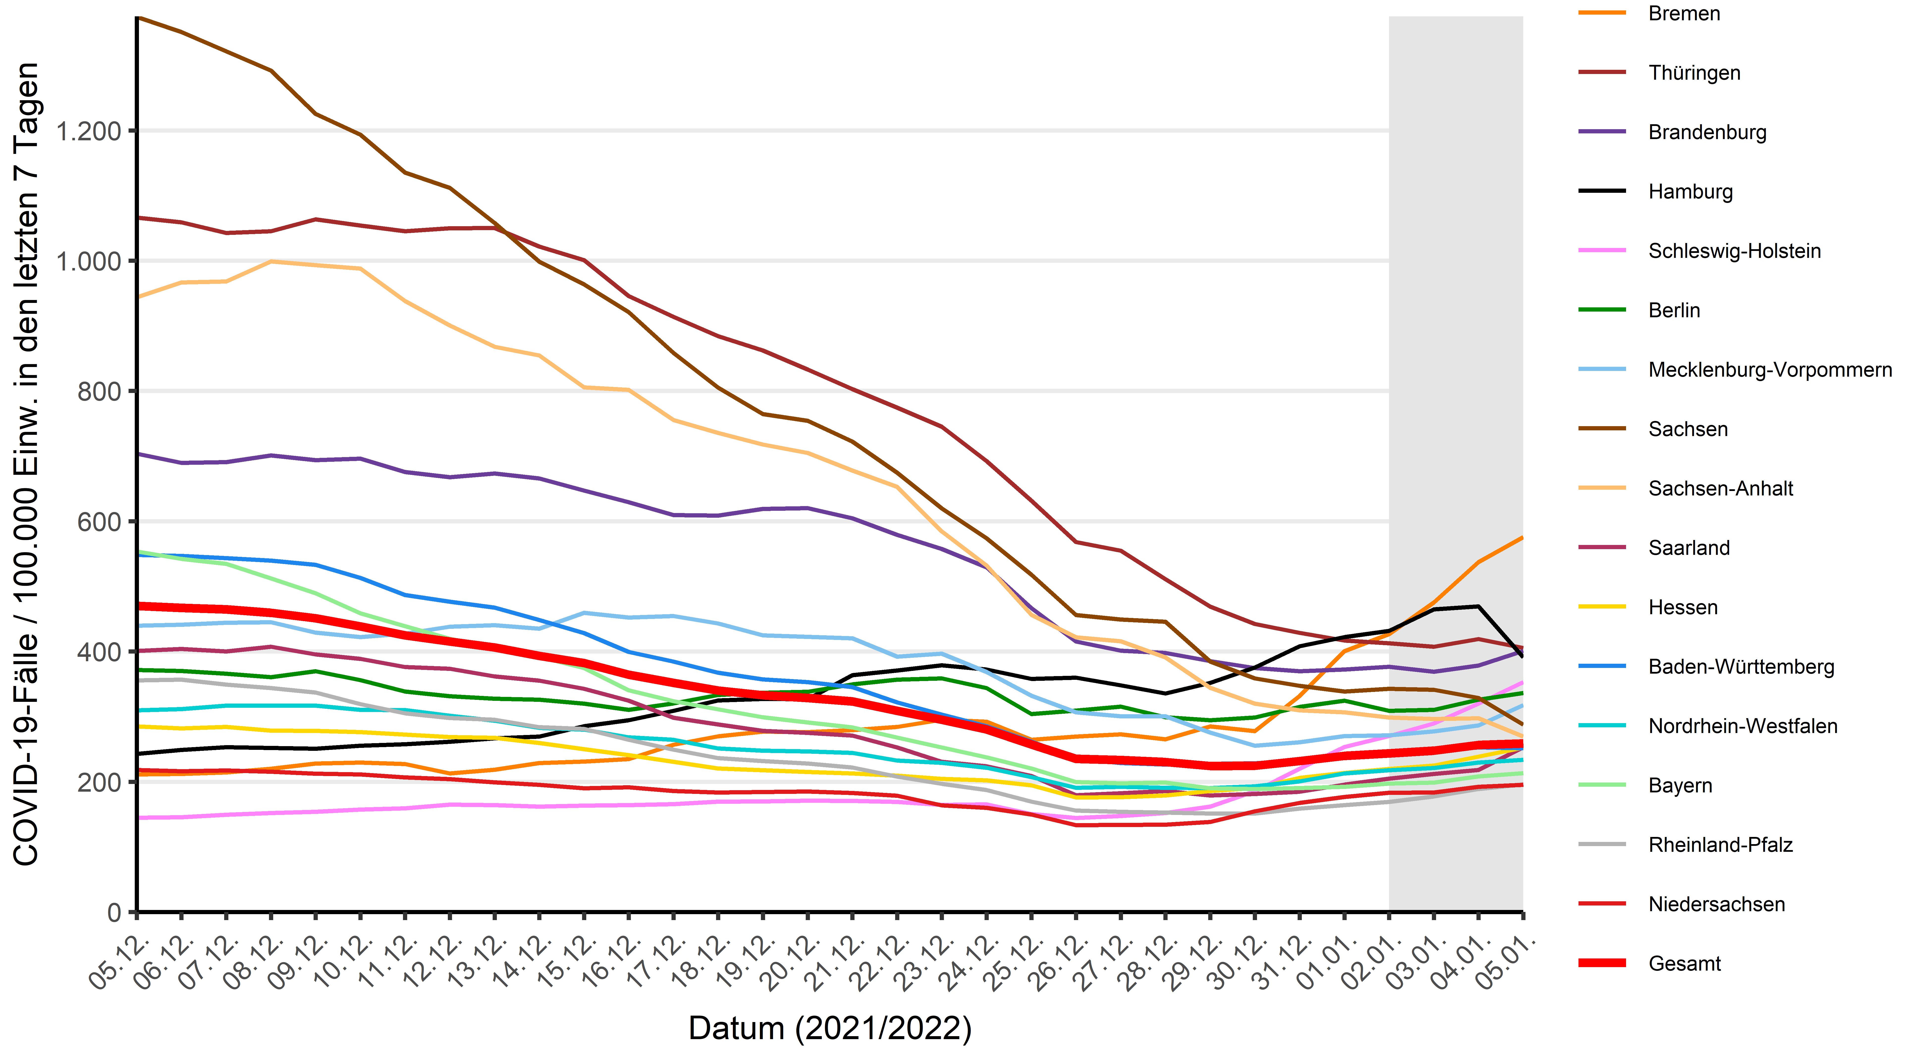
Verlauf der 7-Tage-Inzidenz der Bundesländer
Notes:
Quelle: Datei BL_Grafik_Meldedatum_Cube_XX-YY-2021 im Tagesordner oder im Automatisierungsordner als png, wobei bei er ersteren Datei auch eine Grenze bei 50/100.000 eingezeichnet ist (bzw. bei 25/100.000 bei niedrigen Fallzahlen)

Slide 4
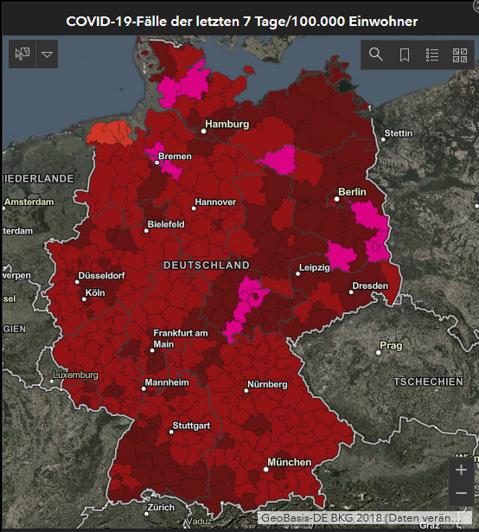
Geografische Verteilung 7-Tage-Inzidenz nach Landkreis
7-Tage-Inzidenz (TOP 15)
LK | Fälle | Inzidenz
LK Dithmarschen | 875 | 656,7
SK Bremen | 3518 | 620,9
LK Hildburghausen | 364 | 580,9
SK Erfurt | 1206 | 564,4
SK Cottbus | 554 | 561,3
LK Ilm-Kreis | 566 | 536,0
LK Spree-Neiße | 603 | 533,6
LK Oder-Spree | 938 | 523,2
LK Osterholz | 599 | 522,5
LK Weimarer Land | 429 | 521,3
LK Prignitz | 394 | 517,8
LK Elbe-Elster | 521 | 515,4
LK Verden | 695 | 505,2
LK Sömmerda | 348 | 503,6
LK Rendsburg-Eckernförde | 1377 | 501,2
Notes:
Quelle: Lagebericht (aktuelle Automatisierung) oder Karten: A-Inzidenz 7 Tage

Slide 5
Inzidenz nach Altersgruppe und Meldewoche

Slide 6
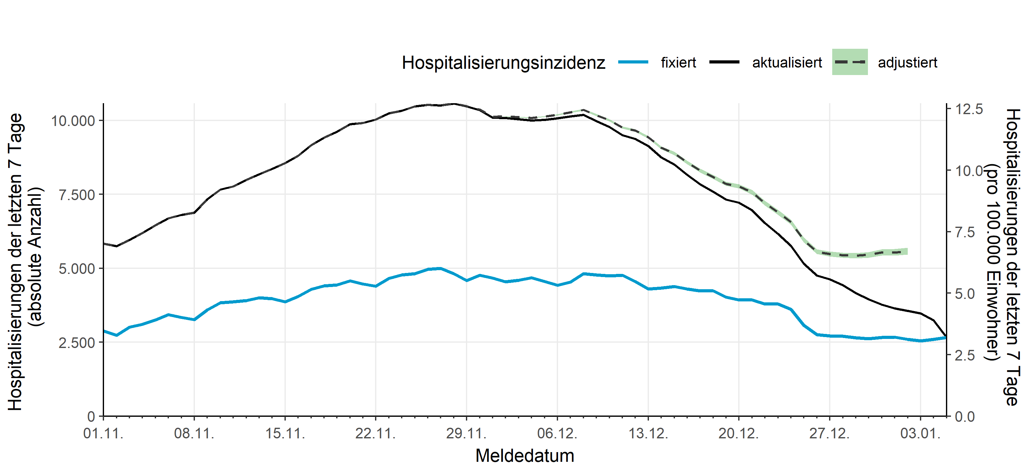
Hospitalisierungsinzidenz
Notes:
"S:\Wissdaten\RKI_nCoV-Lage\3.Kommunikation\3.7.Lageberichte\2021-12-15\Hospitalisierungsinzidenz\NC_Hosp_BL60_logit_vcov2_r28_XXXX-XX-XX.png"

Slide 7
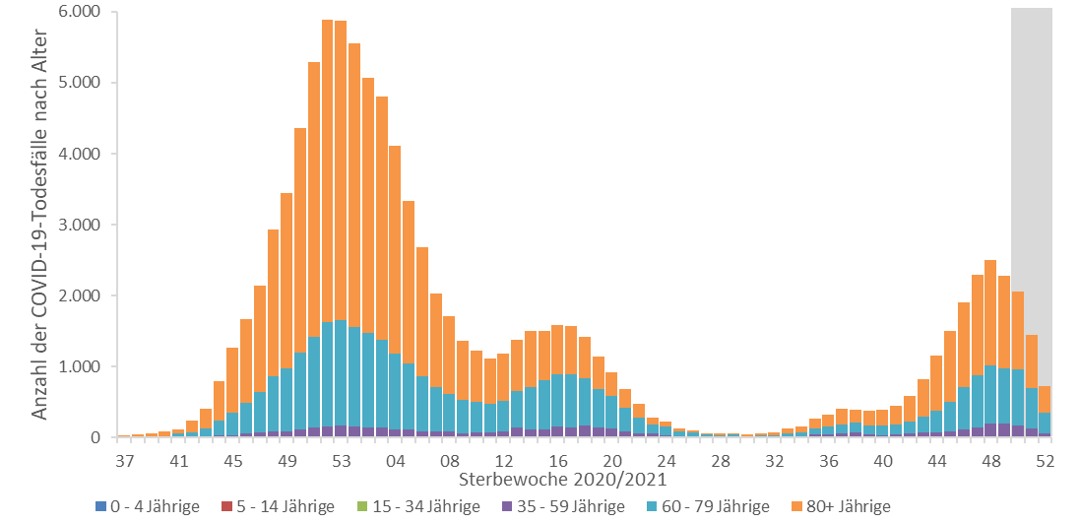
COVID-19-Todesfälle nach Altersgruppe und Sterbewoche

